Slide 1
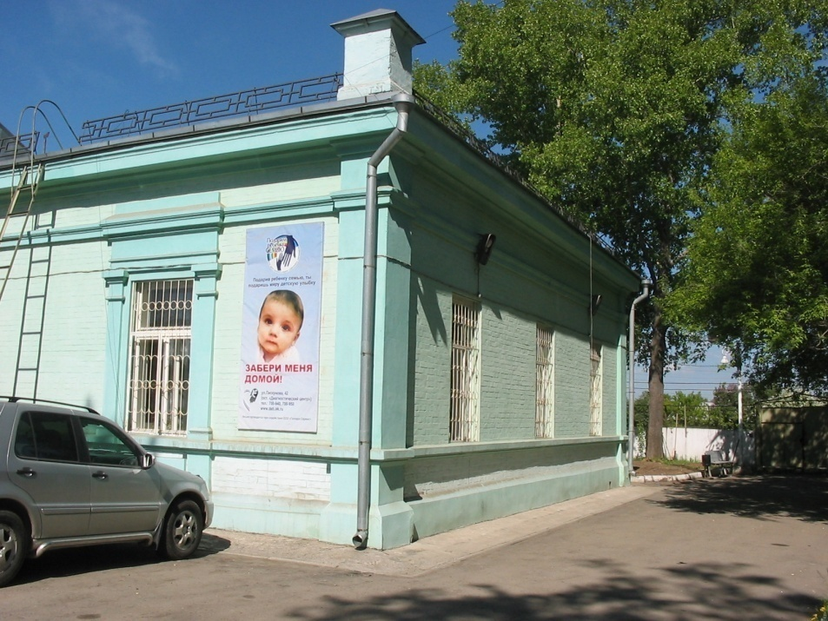
Областное государственное автономное образовательное учреждение для детей, нуждающихся в психолого-педагогической и медико-социальной помощи, «Центр психолого-медико-социального сопровождения»
г.Иркутск, ул. Пискунова, 42
Телефон: 8(3952)700-037
Факс: 8(3952)70-09-40
e-mail: ogoucpmss@mail.ru
1999-2015

Slide 2
Профилактика суицидального поведения детей
Ведущая: Левина Л.М.

Slide 3
Прогноз на будущее
Проблема суицида, как никогда, остро стоит в нашем обществе.
Китайцы говорят, что предсказывать очень трудно, в особенности, если это касается будущего.
Прогнозируется, что к 2020 году суицид выйдет на второе место в мире как причина смерти, обойдя рак и уступая только сердечно-сосудистым заболеваниям.

Slide 4
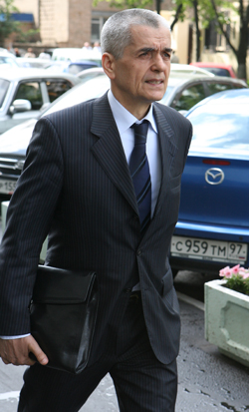
Главный государственный санитарный врач РФ академик РАМН Геннадий Онищенко: «Во всем мире суицид входит в десятку ведущих причин смерти населения. Но еще никогда Россия не занимала первое место в Европе по количеству самоубийств среди детей и подростков. Лидерство со знаком «минус» (2014 год).

Slide 5
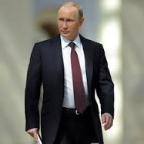
27 мая 2014 года президент России Путин В.В на заседании Координационного совета отметил, что число подростковых суицидов уменьшилось вдвое за пять лет, но подчеркнул, что эта страшная проблема все еще существует. НЕОБХОДИМО УСИЛИТЬ ВНИМАНИЕ К ЭМОЦИОНАЛЬНОМУ СОСТОЯНИЮ ДЕТЕЙ СО СТОРОНЫ РОДИТЕЛЕЙ И УЧИТЕЛЕЙ.
Директор Научного центра здоровья детей РАМН, глава исполкома Союза педиатров России Александр Баранов сообщил, что смертность среди подростков в России в три раза выше, чем в европейских странах.

Slide 6
Статистика по фактам суицида, поступившим в Службу межведомственного взаимодействия
С 1 января 2013 (2014) года по 31 декабря 2013 (2014) года совершен 31 (33) суицид,
93 (84) суицидальные попытки

Slide 7
Основные причины детских самоубийств в Иркутской области 2012-2014гг.
Ссоры с родителями
Несчастная любовь
Ссоры со сверстниками

Slide 8
Важнейшие суицидогенные конфликты у детей
Семейные конфликты (физическое, эмоциональное или сексуальное насилие со стороны членов семьи, развод, смерть одного из родителей, эмоциональное отвержение подростка членами семьи) – 45%
Конфликты со сверстниками (жестокие отношения в подростковых группах, оскорбление и насмешки со стороны сверстников, угрозы и вымогательство со стороны сверстников) – 29%

Slide 9
Важнейшие суицидогенные конфликты у детей
Любовно-сексуальные конфликты (неразделенная любовь, нежелательная беременность, заражение венерическим заболеванием) – 14%
Криминальные конфликты
(боязнь уголовного наказания,
положение жертвы
криминальных действий,
принуждение подростка к криминальным действиям) – 5%

Slide 10
Важнейшие суицидогенные конфликты у детей
Школьные конфликты (жестокое отношение со стороны преподавателей, публичное унижение подростка преподавателем, конфликты на почве плохой успеваемости или нарушения дисциплины подростком) – 4%

Slide 11
Важнейшие суицидогенные конфликты у детей
Состояние здоровья (постановка диагноза психического заболевания, тяжелые соматические заболевания, реальный или мнимый дефект внешности) – 3%

Slide 12
Притча
В болоте северной Персии тонул человек. Он весь погрузился в трясину, и только голова его еще выглядывала. Несчастный орал во всю глотку, прося о помощи. Скоро целая толпа собралась на месте происшествия. Нашелся смельчак, пожелавший спасти тонущего. «Протяни мне руку! – кричал он ему. – Я вытащу тебя из болота». Но тонущий взывал о помощи и ничего не делал для того, чтобы тот смог ему помочь. «Дай же мне руку» - все повторял ему человек. В ответ раздавались лишь жалобные крики о помощи. Тогда из толпы вышел еще один человек и сказал: «Ты же видишь, что он никак не может дать тебе руку. Протяни ему свою, тогда сможешь его спасти.»

Slide 13
Профилактика суицида
Слово «превенция» (профилактика) происходит от латинского «praevenire» — «предшествовать, предвосхищать»

Slide 14
Уровни профилактической работы
Первичная профилактика -
предупреждение факторов, способствующих возникновению случаев суицида
2. Вторичная профилактика -
предоставление детям с высоким риском суицидального поведения помогающих и поддерживающих услуг
3. Третичная профилактика -
деятельность по оказанию помощи и реабилитации детей, совершивших попытку суицида

Slide 15
Профилактика суицида
1 уровень
1.Популяризация знаний о суициде и о мерах помощи отчаявшемуся ребенку:
Организационные мероприятия: педсоветы, консилиумы, семинары, обсуждения в групповых дискуссиях, круглые столы (для педагогов)
Родительские собрания, семинары (родителей знакомят с информацией о причинах, факторах, динамике суицидального поведения, даются рекомендации, как заметить надвигающийся суицид, что делать, если у ребенка замечены признаки суицидального поведения)

Slide 16
Профилактика суицида
Распространение буклетов (например: «Мифы и факторы о суициде», «Предвестники суицида» и т.д.)
Выпуск брошюр для специалистов (например, «Помоги отчаявшемуся человеку» с популярным изложением методики помощи при переживании горя, кризисной и суицидальной интервенции)

Slide 17
Профилактика суицида
2 уровень
Выявление детей с суицидальными наклонностями, организация поддержки и помощи таким детям.

Slide 18
Профилактика суицида
ДИАГНОСТИКА
Для начальной школы - это изучение адаптации ребенка к школе
Основная школа - это изучении адаптации к новым условиям обучения
В старшей школе - это изучение профильной ориентации
В течение всего обучения проводится диагностика эмоционального состояния обучающихся

Slide 19
Прогностическая таблица риска суицида у детей и подростков (А.Н. Волкова)
№ | Проблема | балл
1 | Утрата обоих родителей | 5
2 | Утрата одного из родителей или развод в семье | 4
3 | Тяжелая психологическая атмосфера в семье | 4
4 | Изоляция в детском коллективе | 4
5 | Несправедливые методы воспитания, подавление | 4
6 | Тяжелые соматические болезни, инвалидность | 3
7 | Отсутствие опоры на любящего взрослого | 3
8 | Неудачи в учебе, низкие школьные успехи | 3
9 | Акцентуации личности | 3
10 | Употребление алкоголя и наркотиков | 2
11 | Нарушение контроля, импульсивность | 2
12 | Низкая самооценка | 1
13 | Тяжело протекающий пубертат | 1
14 | Пассивность, робость, несамостоятельность | 1
Дети, набравшие более 25 баллов,
могут быть учтены в группе риска суицида.

Slide 20
Профилактика суицида
КОРРЕКЦИЯ
Для начальной школы - коррекция страхов, тревог, «школьной боязни», преодоление проблем, связанных с подготовленностью к обучению в школе, повышение заинтересованности младших школьников в учебной деятельности, развитие познавательной и учебной мотивации, самостоятельности и самоорганизации, творческих способностей.

Slide 21
Профилактика суицида
КОРРЕКЦИЯ
Для основной школы - коррекция страхов, тревог, формирование жизненных навыков, помощь в построении отношений с родителями и сверстниками, профилактика девиантного поведения.
Для старшей школы – коррекция страхов и тревог, помощь в профильной ориентации и профессиональном самоопределении, поддержка в решении экзистенциональных проблем
(самопознание, поиск смысла жизни, формирование ценности жизни, достижение личной идентичности).

Slide 22
Профилактика суицида
Оказание детям социальной поддержки с помощью включения семьи, школы, друзей и т.д.
Используются психотехнологии личностно-ориентированной терапии: индивидуальные психокоррекционные беседы, групповая психотерапия, аутотренинг и др.

Slide 23
Профилактика суицида
1.Тренинг устойчивости к негативному социальному влиянию (развивает способность сказать «нет» в случае негативного давления сверстников).
2.Тренинг аффективно-ценностного обучения (формируются навыки принятия решения, повышается самооценка, стимулируются процессы самоопределения и развития позитивных ценностей).
3. Тренинг формирования жизненных навыков (формируются умения общаться, поддерживать дружеские связи и конструктивно разрешать конфликты). Проведение дебрифингов (одноразовая психологическая беседа с человеком, пережившим экстремальную ситуацию путём объяснения человеку что с ним произошло и выслушивания его точки зрения).
Проведение дебрифингов (одноразовая психологическая беседа с человеком, пережившим экстремальную ситуацию путём объяснения человеку что с ним произошло и выслушивания его точки зрения).

Slide 24
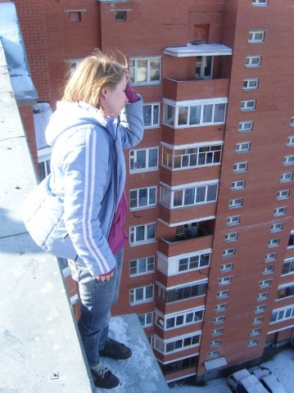
Профилактика суицида
Активизация личностных ресурсов
Активные занятия детей спортом, их творческое самовыражение, участие в группах общения и личностного роста, арттерапия - всѐ это активизирует личностные ресурсы, в свою очередь обеспечивающие активность личности, еѐ здоровье и устойчивость к негативному внешнему влиянию.

Slide 25
Профилактика суицида
3 уровень
Создание условий для проведения социально-психологической реабилитации детей, совершивших суицидальную попытку (предотвращение суицидальных попыток, снятие психологического напряжения в психотравмирующей ситуации, уменьшение психологической зависимости от причины, повлекшей суицидальное поведение,
формирование компенсаторных механизмов поведения, формирование адекватного отношения к жизни и смерти).

Slide 26
Профилактика суицида
Реабилитационные психотехнологии (тренинги): транзактный (трансактный) анализ,
психодрама, интеллектуальный тренинг, тренинги личностного роста, тренинг
рефлексии, ролевая игра и др.
Трансактный анализ — это рациональный метод понимания поведения, основанный на заключении, что каждый человек может научиться доверять себе, думать за себя, принимать самостоятельные решения и открыто выражать свои чувства (Э. Берн).

Slide 27
Психолого-педагогическое сопровождение, направленное на профилактику суицидального поведения обучающихся
Уровни
«Я сам» — уровень личности
«Равный — равному» – уровень сверстников
«Видеть, слышать, понимать» – уровень педколлектива

Slide 28
Психолого-педагогическое сопровождение -1 уровень
«Я сам» - предполагает индивидуальное, в том числе, кризисное сопровождение.
Стратегические цели превентивной работы на данном уровне – это развитие личности ребенка, в том числе:
осознание собственных ценностей и смысла существования
развитие уверенности в себе
развитие навыков успешного взаимодействия с окружающими
развитие навыков постановки и умений, необходимых для достижения поставленных целей, и как итог — формирование созидательной и активной жизненной позиции.

Slide 29
Психолого-педагогическое сопровождение – 2 уровень
На уровне «Равный - равному» рекомендуется обучать активных подростков просветительской деятельности в среде ровесников, научить их распространять витальные принципы среди своих сверстников и не
только не попасть под негативное влияние, но и самому стать источником негативного
влияния.

Slide 30
Психолого-педагогическое сопровождение – 3 уровень
На уровне педагогического коллектива – формирование навыков раннего распознавания
суицидального поведения несовершеннолетних. Вместе с тем невозможно строить эффективную систему профилактики без тщательной проработки проблемы самого учителя (который, как все специалисты помогающих
профессий, склонен к эмоциональному выгоранию).
Для педагогов должны проводиться мероприятия, направленные на профилактику эмоционального выгорания.

Slide 31
Психолого-педагогическое сопровождение – 3 уровень
Каждый педагог должен представлять
ответы на 5 вопросов:
1) «Что делать?»
2) «Каким образом ?»
3) «На каких основаниях?»
4) «Ради чего?»
5) «Как поддержать ребёнка и вселить желание жить?»

Slide 32
Психолого-педагогическое сопровождение – 3 уровень
Применительно к профилактике суицидального поведения это означает:
Иметь системные представления о сущностной характеристике суицидального поведения (факторах суицидального риска, о предвестниках суицида)
О видах профилактики
О способах совладения с проблемной ситуацией и тех ресурсах, которыми располагает сам ребенок
О ресурсах, которые может использовать сам педагог в качестве поддержки детей
О возможностях получения помощи в преодолении кризиса (с указанием мест ее
получения).

Slide 33
В рамках образовательного учреждения организация работы по профилактике детского суицида включает в себя:
Работу с семьей
Работу с обучающимися (индивидуальную и групповую)
Работу с педагогами

Slide 34
Психологический смысл суицида и наиболее значимые его характеристики

Slide 35
Что такое суицид?
Самоуби́йство,
суици́д - преднамеренное лишение себя жизни, как правило, самостоятельное и добровольное.

Slide 36
Психологический смысл суицида:
Отреагирование аффекта, снятие эмоционального напряжения, уход от ситуации, в которой человек оказывается

Slide 37
Подростковый суицид
Для подростков характерны:
повышенная впечатлительность и внушаемость
способность ярко чувствовать и переживать
склонность к колебаниям настроения
слабость критики
эгоцентрическая устремленность
импульсивность в принятии решения
повышенная склонность к самоанализу, пессимистической оценке окружающего и своей личности
Нередки случаи, когда самоубийство подростков вызывается гневом, протестом, злобой или желанием наказать себя и других

Slide 38
Особенности суицидального поведения подростков
В подростковых коллективах суицидальные действия часто совершаются сериями вследствие выраженности у подростков реакции имитации
Суицидальные действия могут совершаться по механизму подражания героям книг или фильмов

Slide 39
Особенности суицидального поведения подростков
Подростки часто рассматривают суицидальные попытки как своеобразную, но подконтрольную взрослым игру, оставаясь в глубине души уверенными, что те не разрешат им довести суицид до конца.

Slide 40
Формы суицидального поведения
Пассивные суицидальные мысли
Суицидальные замыслы
Завершенный суицид
Суицидальные попытки
Суицидальные намерения

Slide 41
Этап суицидальных тенденций
Мысли, замыслы, намерения – прямые или косвенные признаки, свидетельствующие о снижении ценности собственной жизни, утрате ее смысла и о желании жить.
На этом этапе психологом ведется работа в русле кризисной интервенции (краткосрочного терапевтического вмешательства)

Slide 42
Этап суицидальных действий
На этапе суицидальных действий психологом осуществляется процедура суицидальной интервенции.
Главная задача суицидальной интервенции состоит в том, чтобы удержать человека в живых, а не в том, чтобы переделать структуру личности человека или излечить его от нервно-психических расстройств. Это- самое важное условие проведения суицидальной интервенции, без которого все остальные усилия психотерапии и методы оказания
помощи оказываются недействительными.

Slide 43
Этап постсуицидального кризиса
Этот этап продолжается от момента совершения суицидной попытки до полного исчезновения суицидных тенденций, иногда характеризующихся цикличностью проявления. Этот этап охватывает состояние психического кризиса суицидента, признаки которого и их выраженность могут быть различными. На этом этапе психологом осуществляется поственция и вторичная превенция суицидального поведения. Поственция является системой мер, направленных на преодоление психического кризиса и адресованных не только выжившему суициденту, но и его окружению. Вторичная превенция заключается в предупреждении повторных суицидальных попыток.

Slide 44
Общая цель всех суицидов - поиск решения стоящей перед человеком проблемы, вызывающей страдания.
Общей задачей всех суицидов является прекращение потока сознания невыносимой боли.
Отчаявшемуся человеку приходит в голову мысль о возможности прекращения сознания в качестве выхода из ситуации. Идея постепенно разворачивается в активный суицидальный сценарий.

Slide 45
Общим стимулом при суициде является невыносимая психическая (душевная) боль.
Если прекращение сознания – это то, к чему стремится суицидент, то невыносимая душевная боль является тем, от чего он убегает. Если снизить интенсивность страданий, даже незначительно, то человек сделает выбор в пользу жизни.

Slide 46
Душевная боль, которая проявляется общими эмоциями беспомощности и безнадежности и возникает при длительном неудовлетворении потребностей :
Потребность в любви и принятии
Потребность в обретении контроля над ситуацией
Потребность восстановить самооценку
Потребность уйти от одиночества (ощущения разрушенных значимых отношений)
Потребность выразить гнев, ярость или враждебность

Slide 47
Борюсь с мучительным недугом, борюсь - до скрежета зубов /Н.А.Некрасов/
Чем мы умнее, тем менее понимаем смысл жизни /Л.Н.Толстой/
Эпиграфом вынесены строчки из произведений двух гениальных классиков русской литературы, которые удивительно точно, как ни что другое, определяют суицидальное поведение: душевная боль и смысл жизни.

Slide 48
Общим стрессором при суициде являются фрустрированные психологические потребности. Суицид кажется логичным фрустрированному человеку, так как он не видит иного способа удовлетворения своих важных психологических потребностей и избавления от состояния фрустрации. Если удовлетворить фрустрированные потребности, то суиицид не возникает.

Slide 49
Общими суицидальными эмоциями являются беспомощность-безнадежность.
При работе с человеком, находящимся в душевном смятении с явными суицидальными тенденциями, нецелесообразно использовать увещевания, разъяснительные беседы, порицание или оказывать давление: это либо не эффективно, либо даже усиливает суицидальные тенденции. Снижение их интенсивности достигается не прямым воздействием, а путем уменьшения эмоционального напряжения. Основной принцип терапии: чтобы снизить интенсивность суицидальных тенденций, следует снизить эмоциональное напряжение.

Slide 50
Общим внутренним отношением к суициду является амбивалентность – одновременное желание жить и желание умереть.
Общим состоянием психики является сужение когнитивной сферы. Сознание становится «туннельным» – варианты выбора поведения, обычно доступные сознанию человека, резко ограничиваются. Важно противодействовать сужению мыслей суицидента, стремясь раздвинуть психические шоры и увеличить варианты выбора.

Slide 51
Состояние паники доводит сознание до дихотомического мышления: либо какое-то особое, почти волшебное, разрешение ситуации, либо прекращение потока сознания и боли: все или ничего.
Системы поддержки личности, близкие люди, значимые знакомые не помещаются в рамки «туннельного» сознания. Следовательно, любая попытка спасти или помочь должна обязательно учитывать патологическое сужение когнитивной сферы суицидента.

Slide 52
Общим действием при суициде является бегство (эгрессия). Человек намерен уйти из зоны бедствия. К вариантам эгрессии относится уход из дома, армии. Суицид является предельным, окончательным бегством. Суицид можно предотвратить, закрывая выходы – например, отбирая у человека пистолет, - или путем уменьшения силы потребности человека в уходе из жизни.

Slide 53
Общим коммуникативным актом при суициде является сообщение о намерении. Люди, готовящиеся к суициду, сознательно и безотчетно подают сигналы бедствия: жалуются на беспомощность, взывают о поддержке, заговаривают о смерти.

Slide 54
Виды суицидов
Истинные
Демонстративно-шантажные
Аффективные

Slide 55
Истинный суицид
Подросток действительно имеет твердое намерение покончить с жизнью и обычно тщательно все планирует. Если попытка оказывается неудачной, он со временем повторяет ее.

Slide 56
Аффективный суицид
Совершается в
состоянии аффекта, под влиянием сильных, но сиюминутных чувств. Если попытка самоубийства неудачна, подросток, скорее всего, не будет ее повторять.

Slide 57
Демонстративный суицид
В этом случае подросток не собирается на самом деле убивать себя, его цель — стать замеченным. Попытки самоубийства обычно многократные,
но истинным
самоубийством
они заканчиваются
случайно.

Slide 58
Особенности суицидального поведения детей и подростков
По способу суицидальной попытки нельзя судить о ее серьезности (по этой причине все суицидальные попытки в детско-подростковом возрасте следует рассматривать как истинные
Часто не сформировано представление о смерти, может сохраняться вера в ее обратимость
Несерьезность, мимолетность (с точки зрения взрослых) мотивов суицида

Slide 59
Мотивы суицида
Призыв к помощи (хочет помощи, поддержки, внимания и т.п.)
Протест (протестует против невнимания, отсутствия любви, понимания и т.п.)
Избегание (хочет уйти от проблем, избежать причин)
Самонаказание (особенно, если есть чувство вины)
Отказ (отказ от насилия, навязывания своих убеждений – как правило, при наличии «высокой, сверхценной» идеи, отказываюсь жить так, как хотят от меня другие)

Slide 60
«Я надеюсь, что ты не замышляешь самоубийство?». Если ребенок ответит: «Нет», - то вам, скорее всего, не удастся помочь в разрешении суицидального кризиса.
Лучший способ вмешаться в кризис, это заботливо задать прямой вопрос: «Ты думаешь о самоубийстве?» Ребенок согласится обсудить эту запретную тему, он почувствует облегчение, и ему дается возможность понять свои чувства и достичь катарсиса.
«С каких пор ты считаешь свою жизнь столь безнадежной? Kaк ты думаешь, почему у тебя появились эти чувства?»
Чтобы помочь суициденту разобраться в своих мыслях, можно иногда перефразировать, повторить наиболее существенные его ответы: «Иными словами, ты говоришь..».
Ваше согласие выслушать ребенка будет большим облегчением для него.
Надо помнить, что ребенок испытывает боязнь, что его осудят.

Slide 61
Одна из наиболее важных задач профилактики суицидов состоит в том, чтобы помочь определить источник психического дискомфорта. Это может быть трудным, поскольку «питательной средой» суицида является секретность.
Наиболее подходящими вопросами для стимуляции дискуссии могут быть: «Что с тобой случилось за последнее время? Когда ты почувствовал себя хуже? Что произошло в твоей жизни с тех пор, как возникли эти перемены? К кому из окружающих они имели отношение?»
Ребенка следует подтолкнуть к тому, чтобы он идентифицировал проблему и, как можно точнее определил, что ее усугубляет.

Slide 62
Ребенка необходимо уверить, что он может говорить о чувствах без стеснения, даже о таких отрицательных эмоциях, как ненависть, горечь или желание отомстить. Если ребенок все же не решается проявить свои сокровенные чувства, то, возможно, вам удастся навести на ответ, заметив: «Мне кажется, ты очень расстроен», — или: «По моему мнению, ты сейчас заплачешь». Имеет смысл также сказать: «Ты все-таки взволнован. Может, если ты поделишься своими проблемами со мной, я постараюсь понять тебя».

Slide 63
Общие рекомендации
«Подумай, ведь ты же живешь гораздо лучше других людей; тебе бы следовало благодарить судьбу». Это сразу блокирует дальнейшее обсуждение; такие замечания вызывают у ребенка еще большую подавленность.
«Ты понимаешь, какие несчастья и позор ты навлечешь на свою семью?» Вступая в дискуссию с подавленным ребенком, вы можете не только проиграть спор, но и потерять его самого.

Slide 64
Суицидальный ребенок с презрением относится к замечаниям типа: «Ничего, ничего, у всех есть такие же проблемы, как у тебя», — и другим аналогичным клише, поскольку они резко контрастируют с их мучениями. Эти выводы лишь уничижают их чувства и заставляют ощущать себя еще более ненужными и бесполезными.

Slide 65
«Не было ли у тебя раньше сходных переживаний?» В данном случае существует возможность совместно раскрыть способы, которыми ребенок справлялся с кризисом в прошлом. Они могут быть полезны для разрешения и настоящего конфликта.
Постарайтесь выяснить, что остается, тем не менее, позитивно значимым для ребенка. Что он еще ценит. Отметьте признаки эмоционального оживления, когда речь зайдет о «самом лучшем» времени в жизни, особенно следите за его глазами. Что из имеющего для него значимо? Кто те люди, которые продолжают его волновать? И теперь, когда жизненная ситуация проанализирована, не возникло ли каких-либо альтернатив? Не появился ли луч надежды?

Slide 66
Не оставляйте ребенка одного в ситуации высокого суицидального риска. Оставайтесь с ним как можно дольше или попросите кого-нибудь побыть с ним, пока не разрешится кризис или не прибудет помощь.

Slide 67
Рекомендации взрослым!!!
Обращайте внимание на эмоциональное состояние ребенка
Общайтесь, обсуждайте проблемы. Учите разрешать их, внушайте оптимизм
Учите рассматривать любую возникшую проблему как задачу, имеющую несколько способов решения, а не только уход из жизни
Если вы видите неблагополучие в социальной, эмоциональной сфере ребенка, то не стоит полагаться на время - что все само собой пройдет и наладится. Проявите бдительность.
Учите детей обращаться за помощью !
Будьте искренними и честными в своём отношении к детям и к самим себе!

Slide 68
Что необходимо учитывать взрослым в кризисных ситуациях:
Пространственное положение (увеличение расстояния)
Звуки голоса и визуальный контакт (медленное проговаривание слов и предложений; тон, понижающийся к концу предложения или слова; менее частый и продолжительный контакт)
Движения (замедленные, заторможенные)
Физический контакт (сдержанность)

Slide 69
Психолого-педагогическое сопровождение – 3 уровень
Каждый педагог должен представлять
ответы на 5 вопросов:
1) «Что делать?»
2) «Каким образом ?»
3) «На каких основаниях?»
4) «Ради чего?»
5) «Как поддержать ребёнка и вселить желание жить?»

Slide 70
Психолого-педагогическое сопровождение – 3 уровень
Применительно к профилактике суицидального поведения это означает:
Иметь системные представления о сущностной характеристике суицидального поведения (факторах суицидального риска, о предвестниках суицида)
О видах профилактики
О способах совладения с проблемной ситуацией и тех ресурсах, которыми располагает сам ребенок
О ресурсах, которые может использовать сам педагог в качестве поддержки детей
О возможностях получения помощи в преодолении кризиса (с указанием мест ее
получения).

Slide 71
Притча
Жил был царь Соломон. Несмотря на то, что он был очень мудрым, его жизнь была очень беспокойной. Однажды решил он обратиться за советом к придворному мудрецу: «Помоги мне - очень многое в этой жизни способно вывести меня из себя.
Я подвержен страстям, и это сильно осложняет мою жизнь !».
На что Мудрец ответил: «Я знаю, как тебе помочь. Надень это кольцо - на нем высечена фраза: «ЭТО ПРОЙДЕТ !» Когда к тебе придет сильный гнев или сильная радость, просто посмотри на эту надпись, и она отрезвит тебя.
В этом ты найдешь спасение от страстей !».
Соломон последовал совету Мудреца и смог обрести спокойствие. Но однажды, во время одного из приступов гнева, он, как обычно, взглянул на кольцо, но это не помогло - наоборот, он еще больше вышел из себя. Он сорвал кольцо с пальца и хотел зашвырнуть его подальше в пруд, но вдруг увидел, что на внутренней стороне кольца тоже есть какая-то надпись. Он присмотрелся и прочитал : «И ЭТО ТОЖЕ ПРОЙДЕТ…»

Slide 72
Успехов в работе!!!

Slide 73
Шаблон работы с подростками с суицидальным риском в случае высокого эмоционального напряжения
1 этап – отреагирование эмоций
2 этап – обращение к собственным ресурсам
3 этап – поиск внешних ресурсов – взрослого, которому доверяет подросток (кому ты доверяешь, когда вспоминаешь про него, становится легче) – работа с этим человеком
4 этап – поддержка подростка
5 этап – привлечение родительского ресурса (какие ресурсы вы используете в своих случаях)

